Slide 1
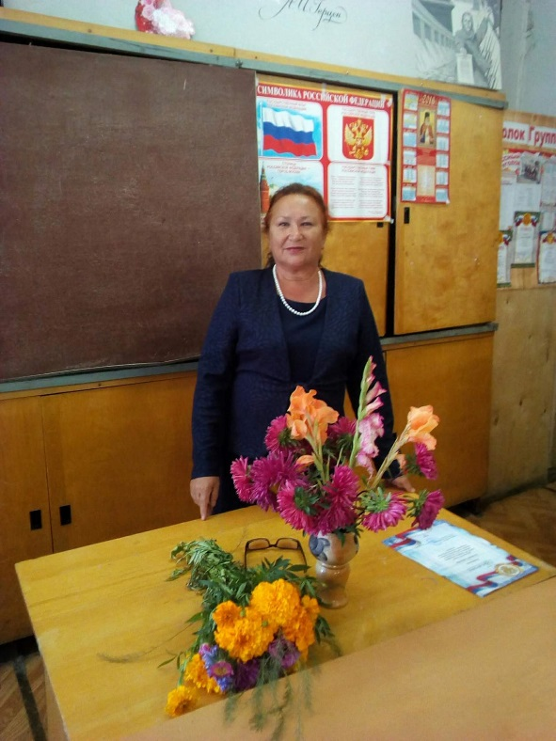
Министерство Образования Республики Мордовия Государственное бюджетное профессиональное образовательное учреждение республики Мордовия «Ардатовский аграрный техникум имени И.А.Пожарского»
ПОРТФОЛИО
профессиональной деятельности
преподавателя общественных дисциплин
Удаловой Людмилы Петровны
за 2016 - 2020 г.г.

Slide 2
Общие сведения
Дата рождения: 29.06.1960 г.
Образование: высшее, Казанский государственный институт культуры,1981 г.
Должность: преподаватель общественных дисциплин
Педагогический стаж работы: 33 года
Стаж работы в ОО: 29 лет
Категория: высшая
Дата последней аттестации: 22.12.2015 г.

Slide 3
Образование

Slide 4
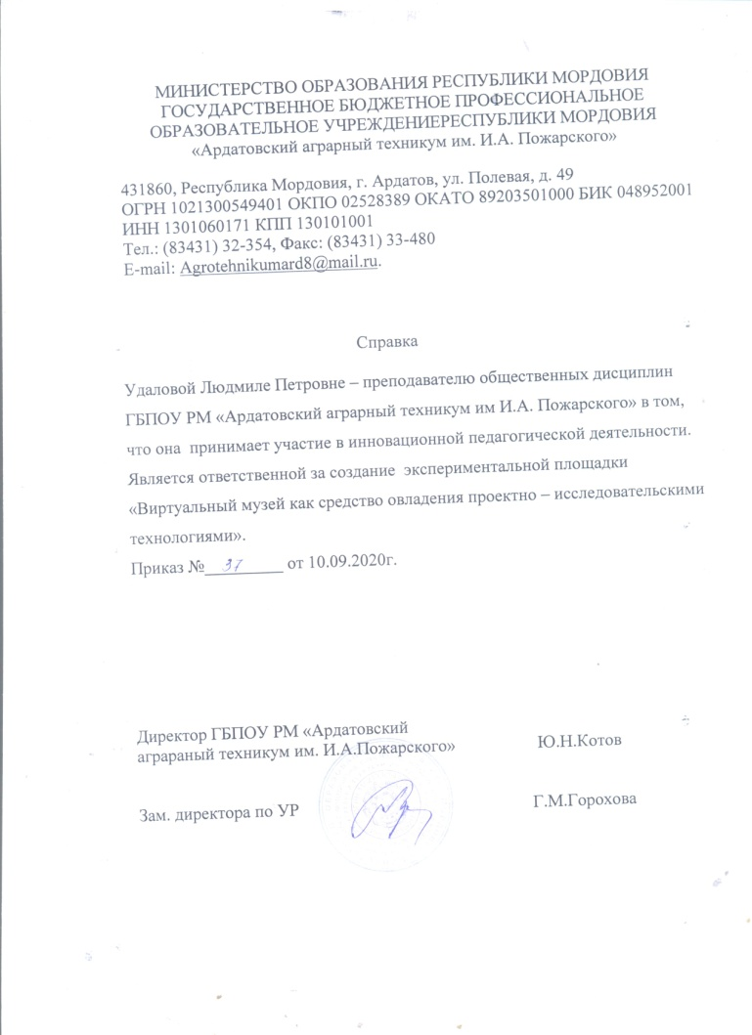
Результаты участия в инновационной (экспериментальной) деятельности

Slide 5
Стабильные положительные результаты (положительная динамика) освоения обучающимися образовательных программ по итогам мониторингов, проводимых организацией

Slide 6
Результаты участия обучающихся в мероприятиях различных уровней по учебной деятельности профессиональной направленности

Slide 7
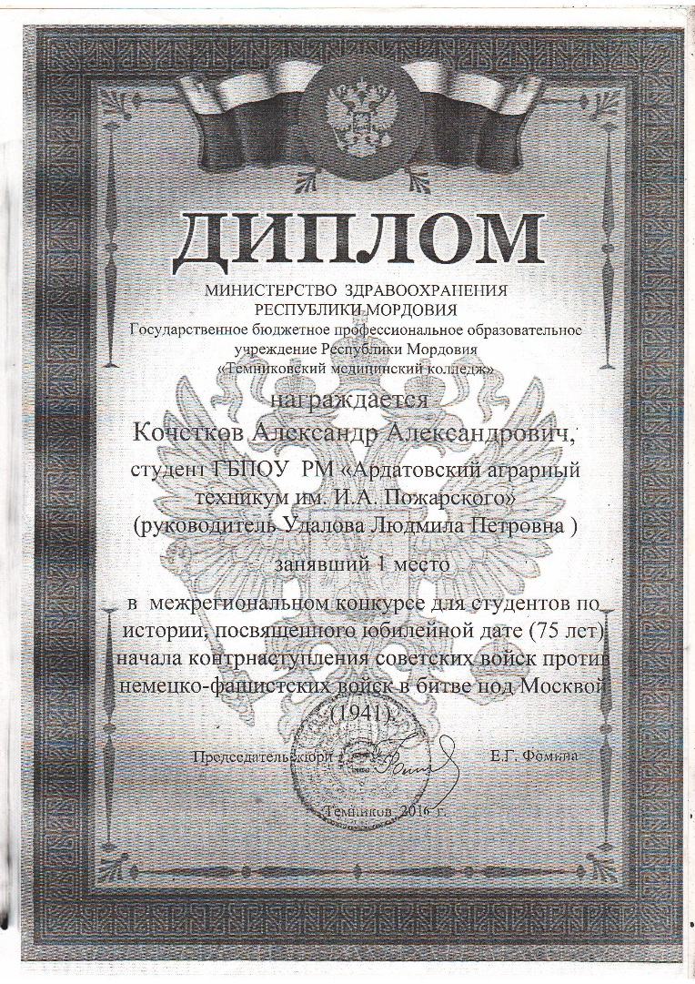
Предметные олимпиады, конкурсы, научно-практические конференции

Slide 8
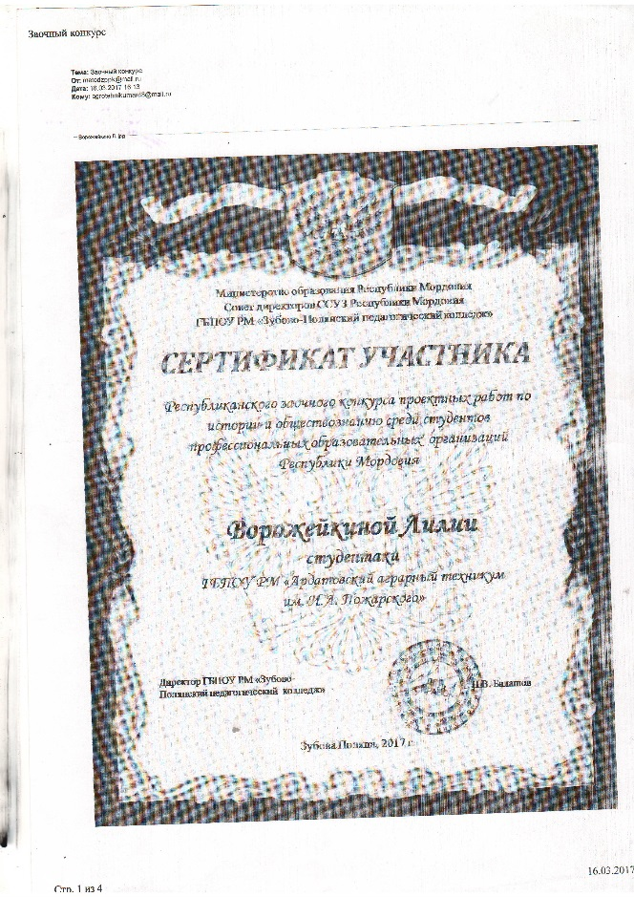
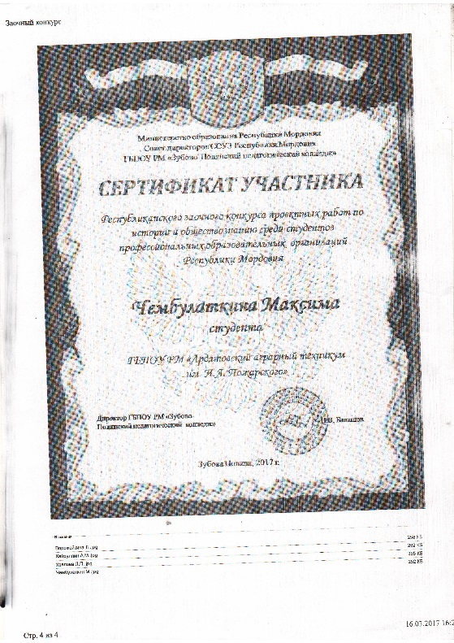
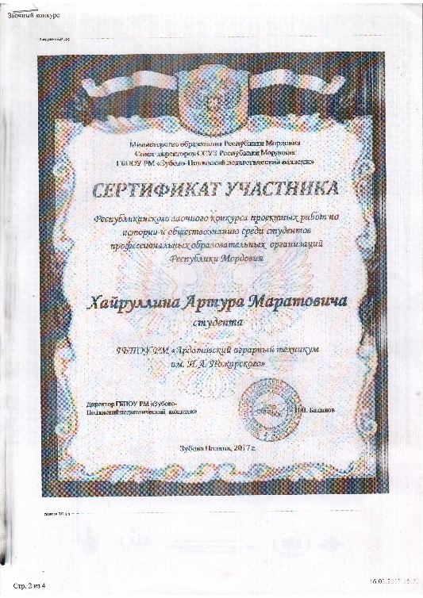
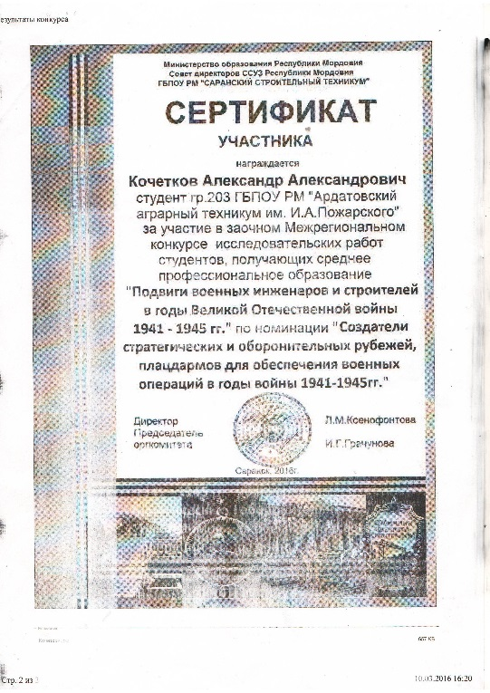
Предметные олимпиады, конкурсы, научно-практические конференции

Slide 9
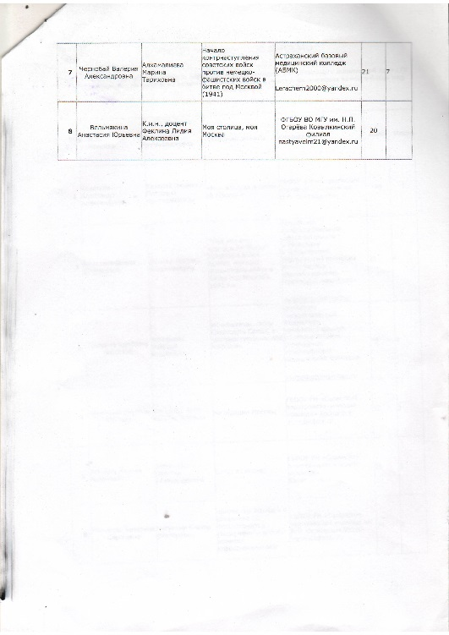
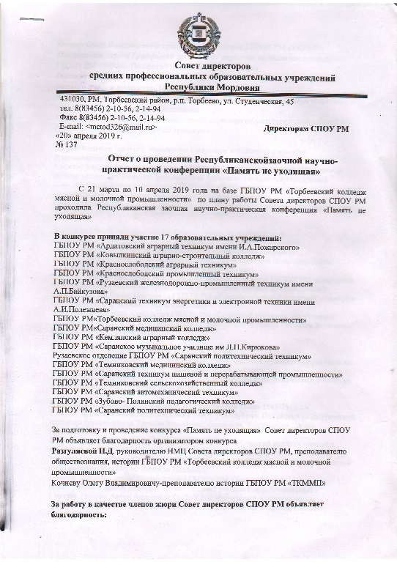
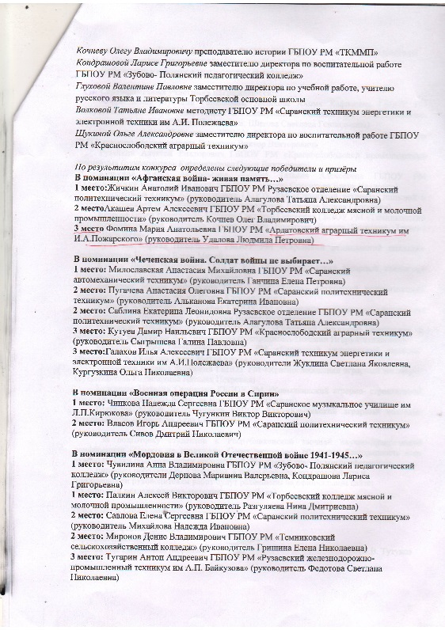
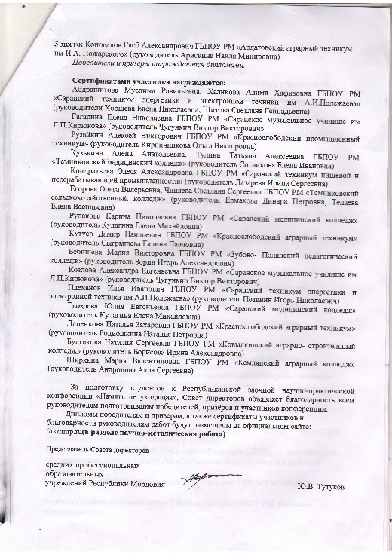
Предметные олимпиады, конкурсы, научно-практические конференции

Slide 10
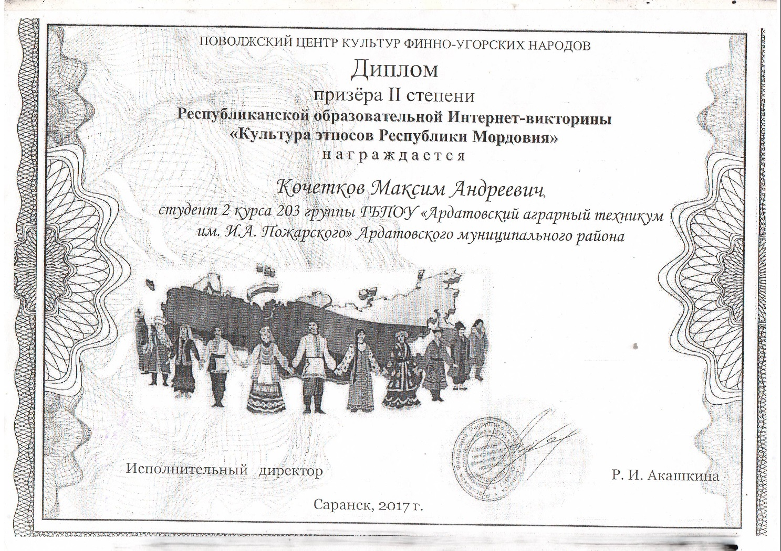
Результаты участия обучающихся во внеурочной деятельности по преподаваемой дисциплине: конкурсы; конференции тематические; концерты; выставки; турниры; соревнования

Slide 11
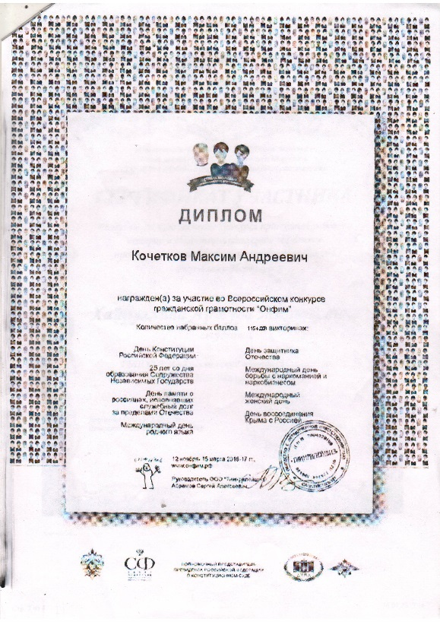
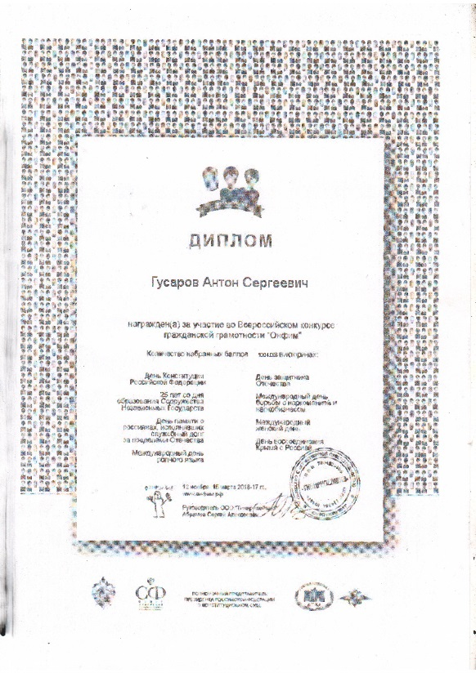
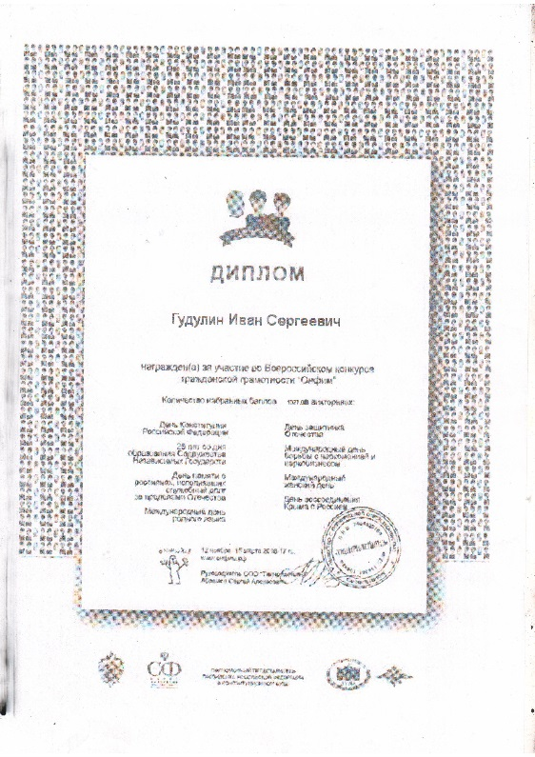
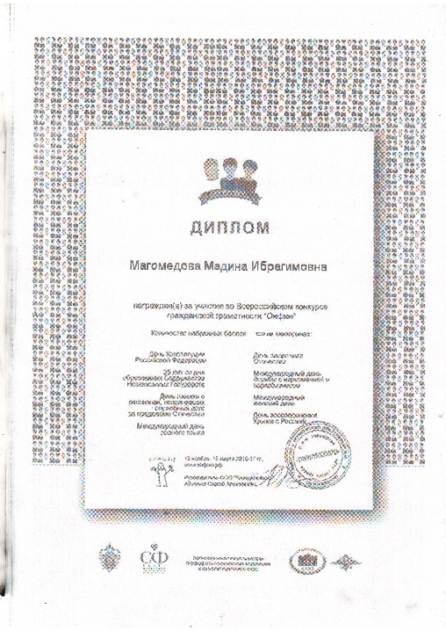
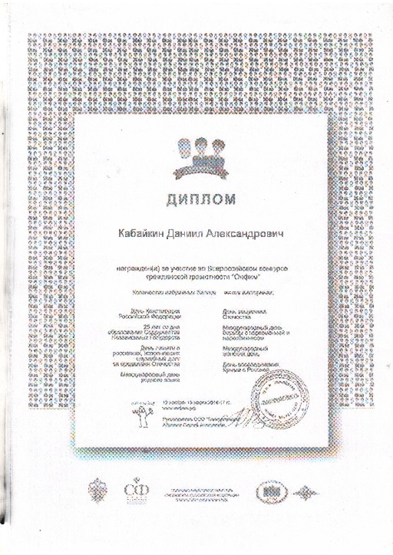
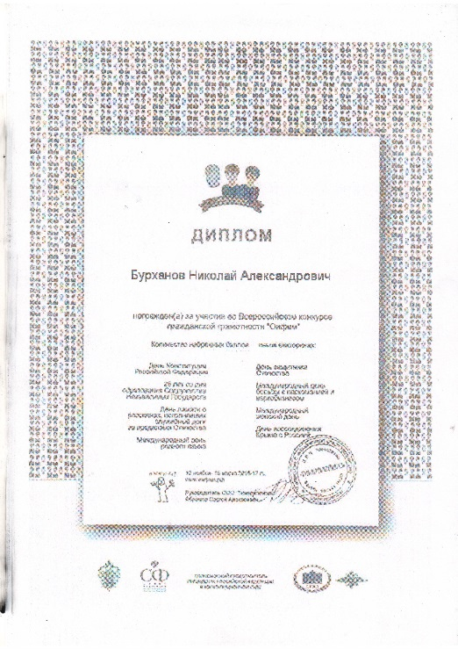
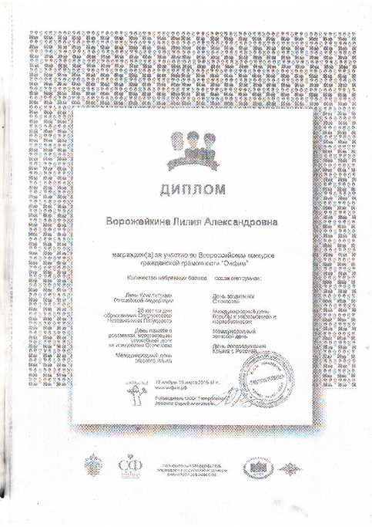
Результаты участия обучающихся во внеурочной деятельности по преподаваемой дисциплине: конкурсы; конференции тематические; концерты; выставки; турниры; соревнования

Slide 12
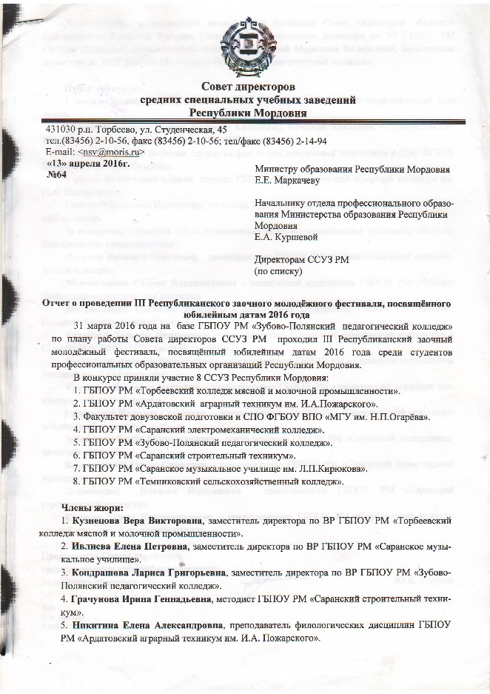
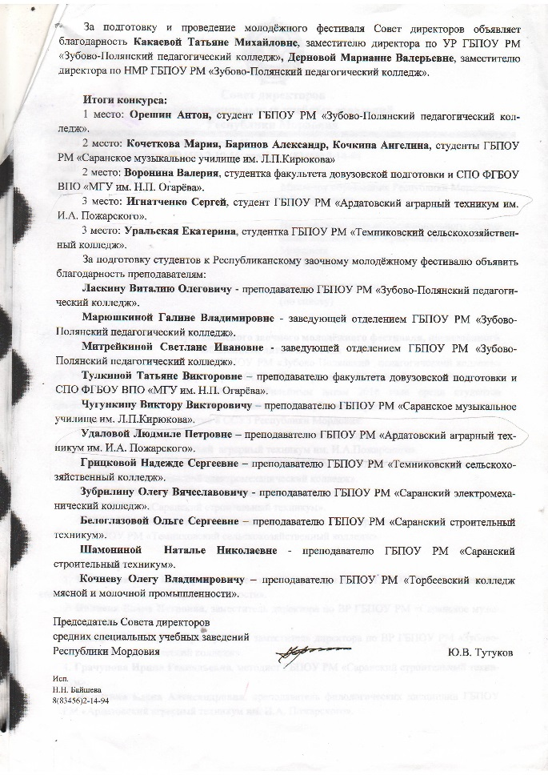
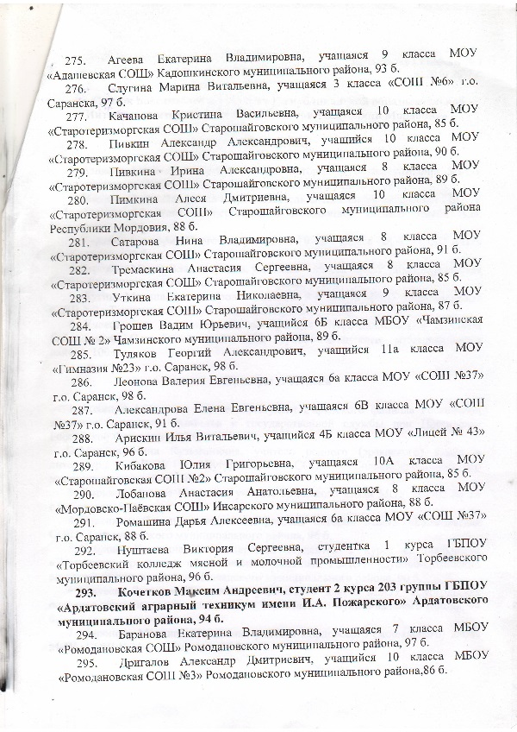
Результаты участия обучающихся во внеурочной деятельности по преподаваемой дисциплине: конкурсы; конференции тематические; концерты; выставки; турниры; соревнования

Slide 13
Наличие авторских программ

Slide 14
Наличие методических пособий, методических рекомендаций

Slide 15
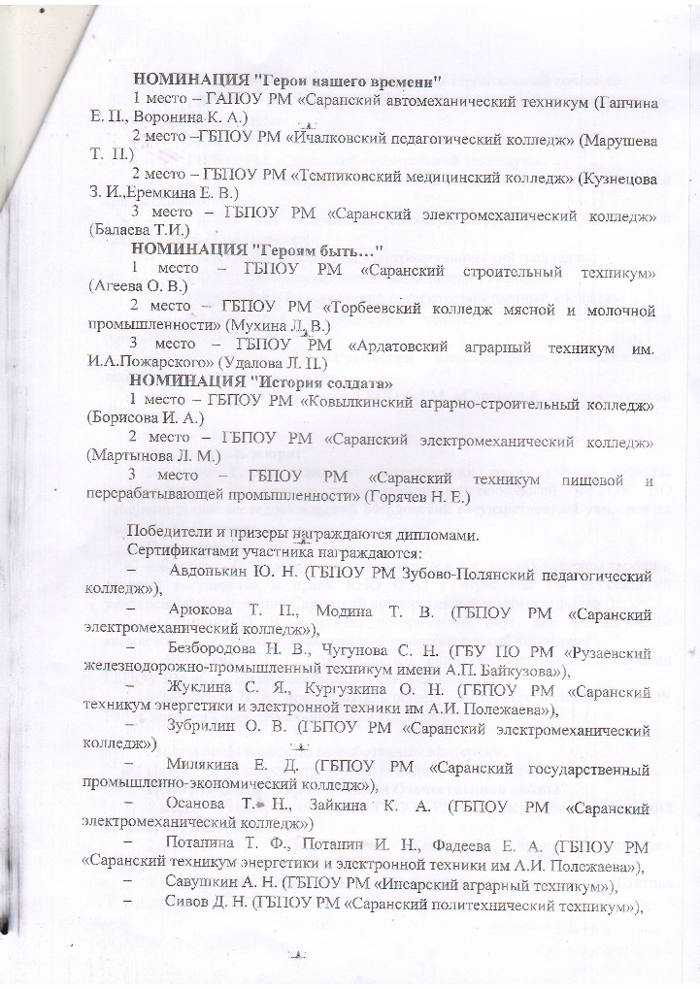
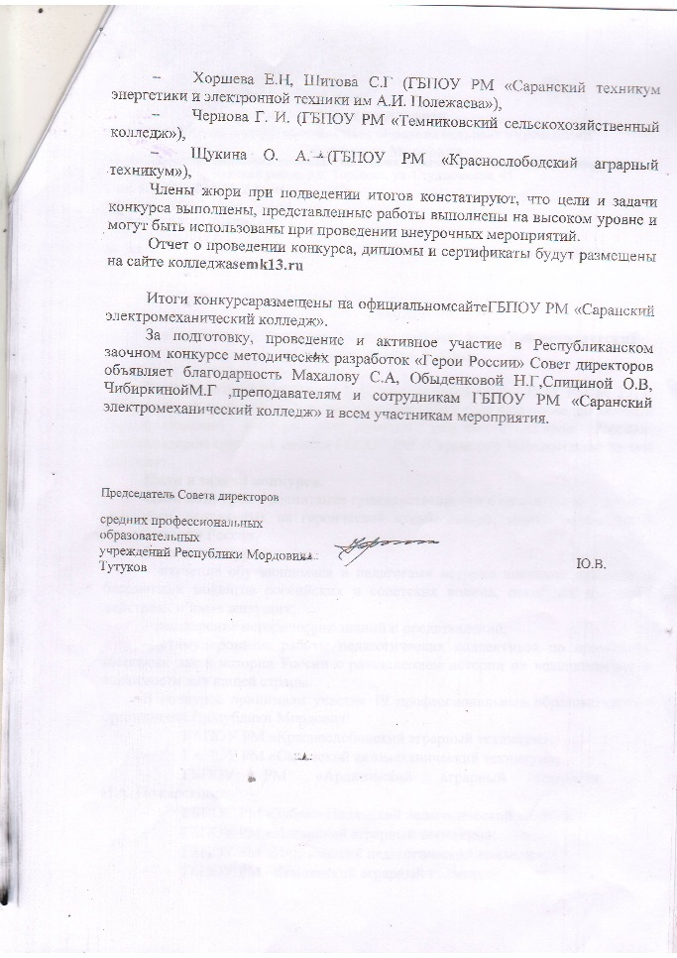
Наличие методических пособий, методических рекомендаций

Slide 16
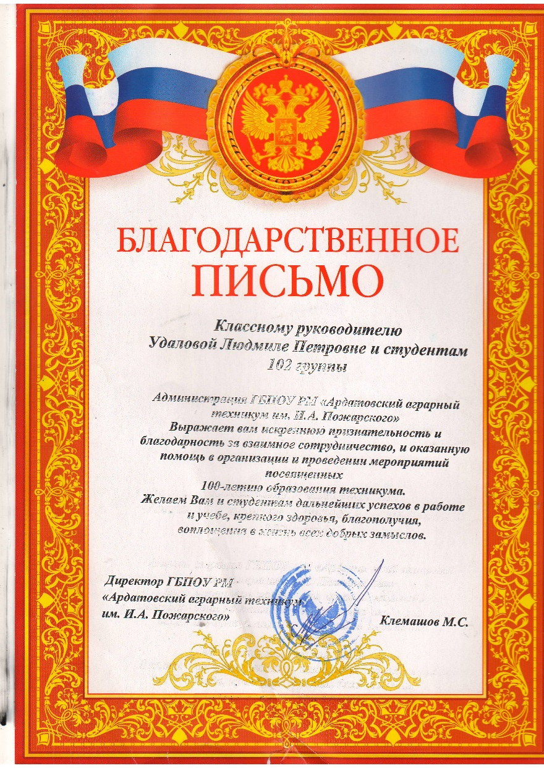
Результаты работы в качестве куратора

Slide 17
Наличие публикаций

Slide 18
Участие педагога в профессиональных конкурсах

Slide 19
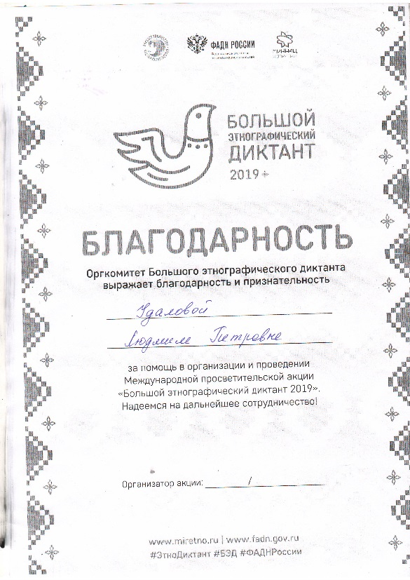
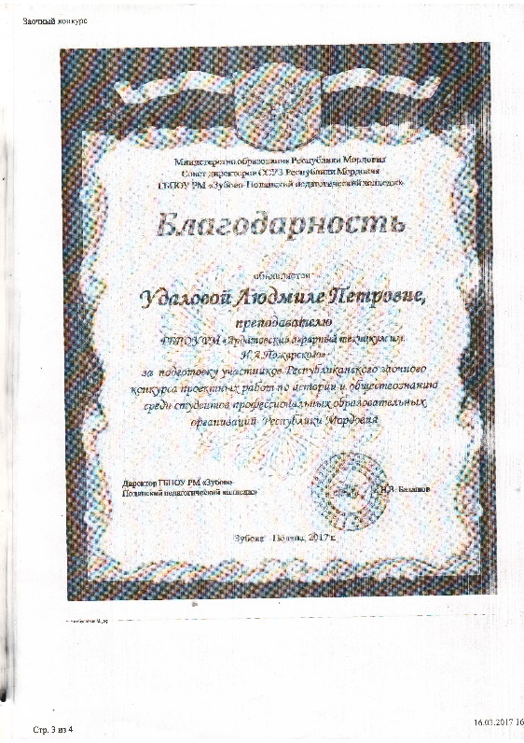
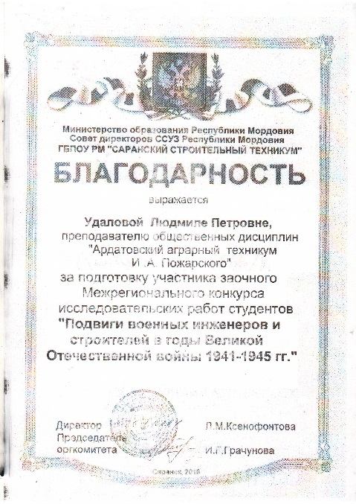
Участие педагога в профессиональных конкурсах

Slide 20
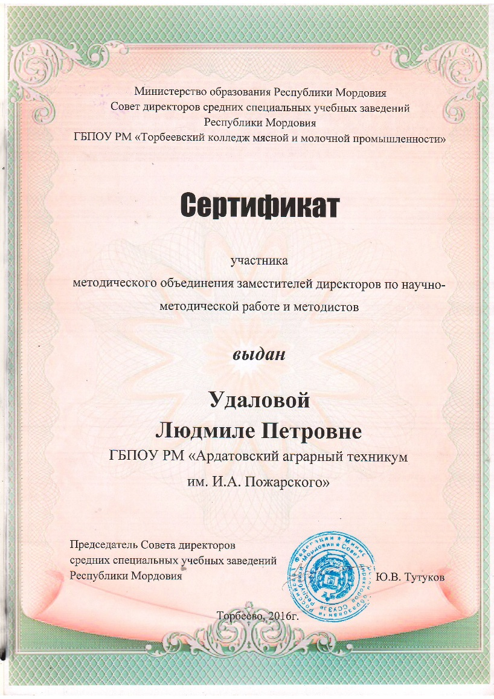
Выступления на заседаниях методических советов, научно-практических конференциях, педагогических чтениях, семинарах, секциях, форумах, радиопередачах

Slide 21
Проведение, мастер-классов, открытых занятий, мероприятий

Slide 22
Награды и поощрения

Slide 23
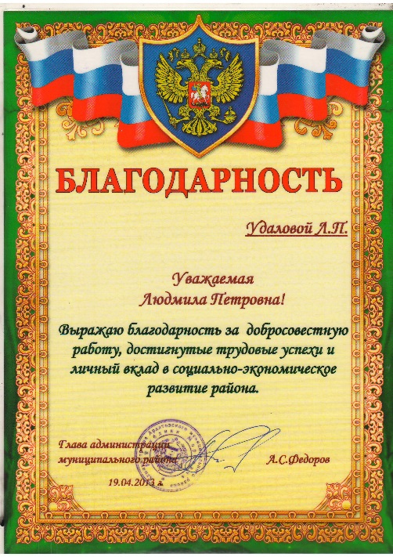
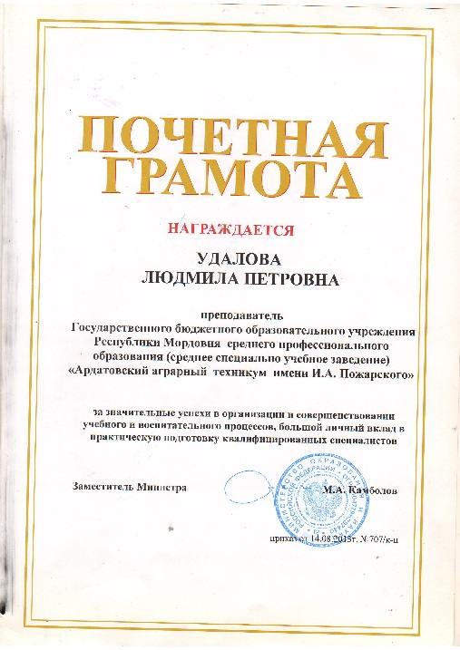
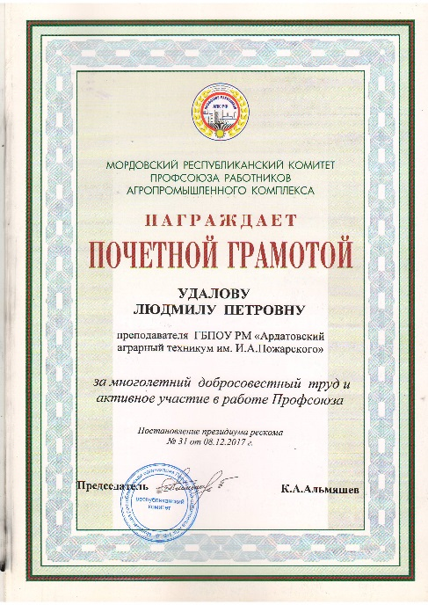
Награды и поощрения

Slide 24
Наставничество

Slide 25
Экспертная деятельность

Slide 26
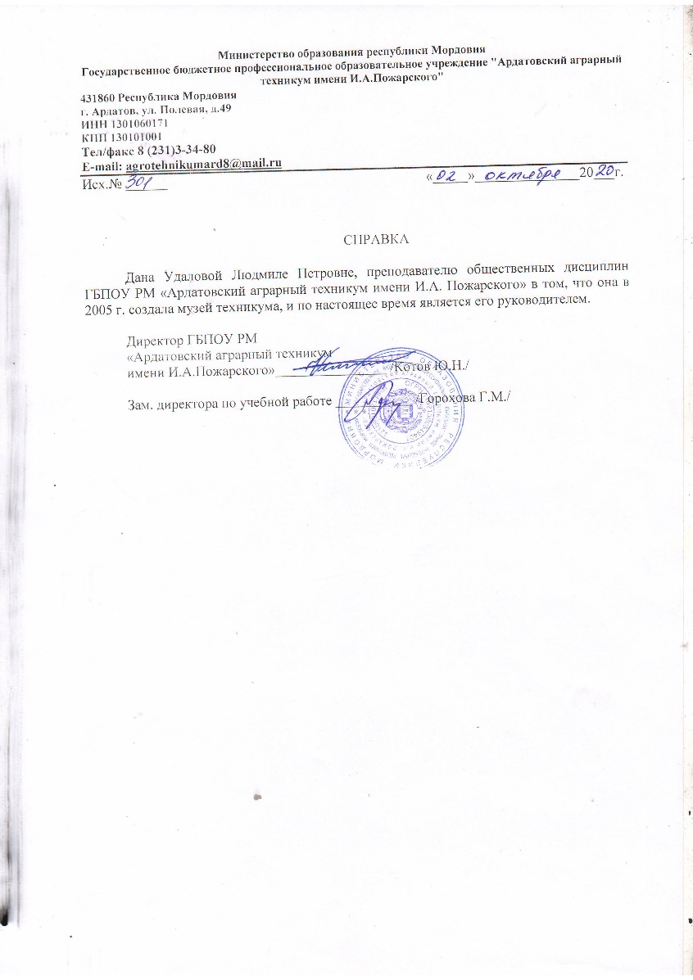
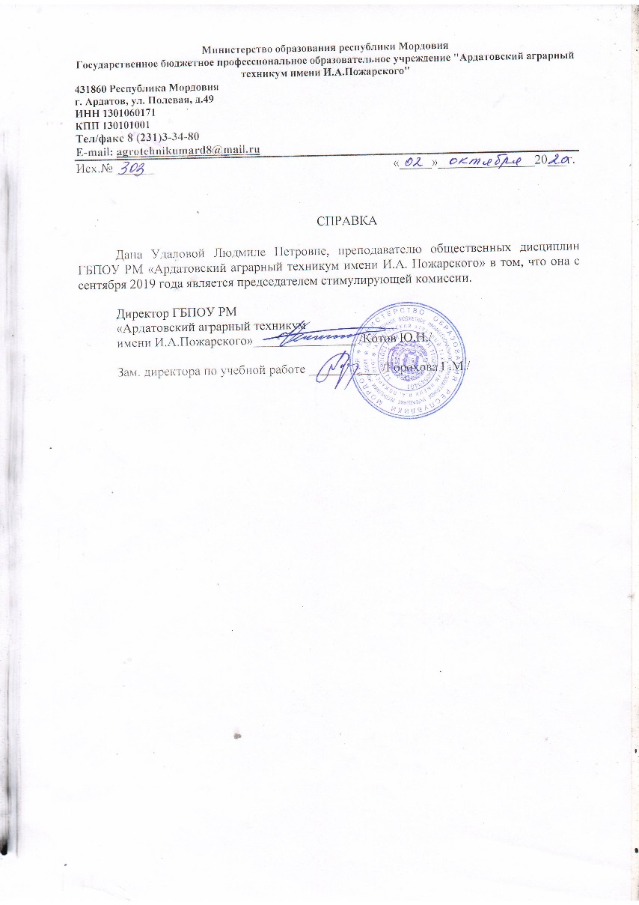
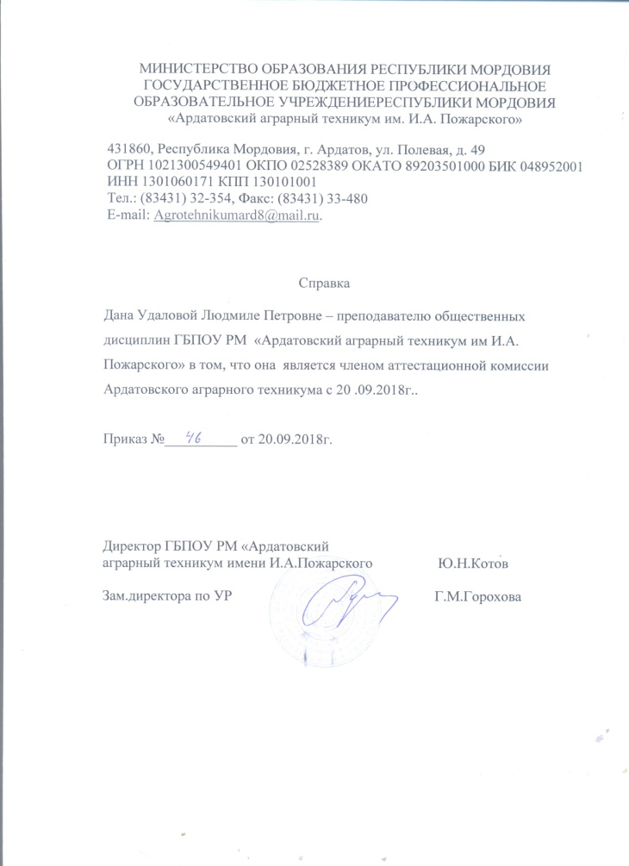
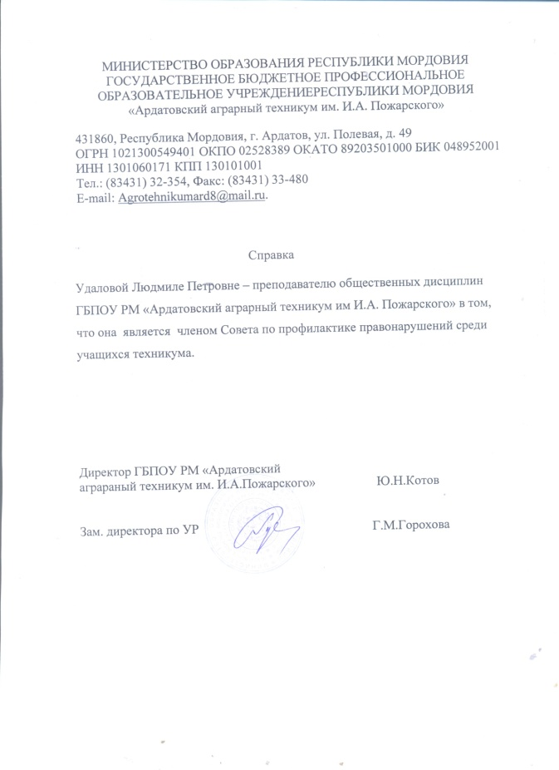
Общественно-педагогическая активность педагога: участие в комиссиях, педагогических сообществах, в жюри конкурсов

